Slide 1
MARCOS DE DESARROLLO WEB
Informe Final de Proyecto
TASK MANAGER
Sistema de Gestión de Tareas con Spring Boot, Spring Security y JWT
DOCENTE: Paul Alberto Vizcarra Rodriguez
GRUPO: N.º 10
INTEGRANTES
Morales Bueno, Herbert
Espinoza Navarro, Leyla
Garcia Huaman, Jose Gabriel
Quispe Gamarra, Luis Alberto
Lima – Perú | 2026

Slide 2
CONTENIDO DE LA PRESENTACIÓN
Agenda
01
Arquitectura en capas
02
Modelo de datos
Cómo se organiza el código del sistema
Tablas, relaciones y entidades JPA
03
Funcionalidades CRUD
04
Explicación del código
Crear, listar, editar y eliminar tareas
Fragmentos reales del proyecto, comentados
05
Seguridad y JWT
06
Despliegue
Spring Security 6, roles y autenticación stateless
Cómo poner el sistema en marcha
02

Slide 3
CONTEXTO DEL PROYECTO
El problema que resolvemos
PrymEvolution gestionaba las tareas de su equipo en hojas de cálculo manuales.
Sin control de acceso: cualquiera podía ver o editar el trabajo de otro colaborador.
Sin visibilidad en tiempo real del avance ni estadísticas del estado del equipo.
Duplicidad de información y dificultad para que la administración supervise el trabajo global.
LA SOLUCIÓN
Un sistema web centralizado
Autenticación segura por usuario (JWT + BCrypt)
Cada usuario ve solo sus propias tareas
Panel de administración con métricas globales
Interfaz responsiva accesible desde cualquier dispositivo
03

Slide 4
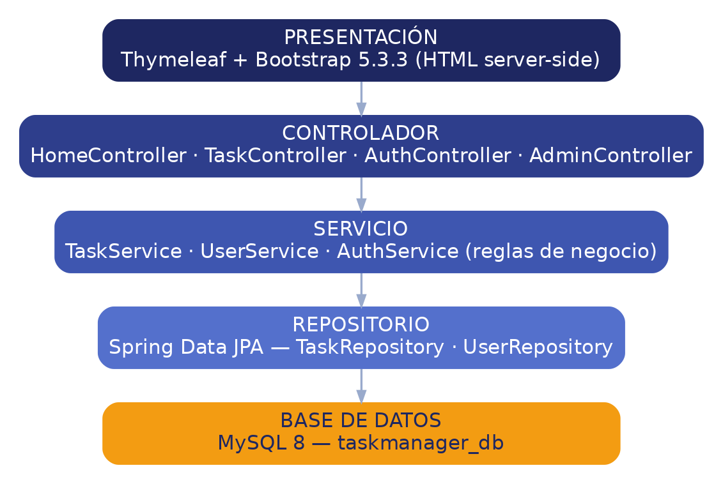
DISEÑO DEL SISTEMA
Arquitectura en capas (MVC)
Presentación Plantillas Thymeleaf renderizadas en el servidor, con Bootstrap 5.3.3 para el diseño responsivo.
Controlador Recibe las peticiones HTTP, valida datos y decide qué vista o redirección devolver.
Servicio Aplica las reglas de negocio entre el controlador y el acceso a datos.
Repositorio Spring Data JPA: consultas generadas automáticamente a partir del nombre del método.
04

Slide 5
HERRAMIENTAS UTILIZADAS
Stack tecnológico
SB
SS
JWT
Spring Boot 3.3.5
Spring Security 6
JJWT 0.12.6
Framework backend, servidor Tomcat embebido
Autenticación y autorización
Generación y validación de tokens firmados HS256
DB
TH
BS
MySQL 8
Thymeleaf
Bootstrap 5.3.3
Persistencia de datos vía Spring Data JPA
Motor de plantillas server-side
Interfaz responsiva + Font Awesome
05

Slide 6
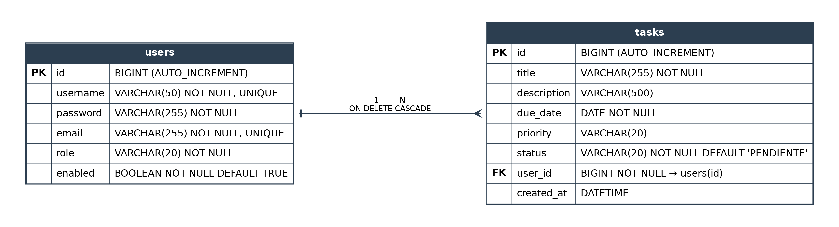
BASE DE DATOS
Modelo Entidad-Relación
RELACIÓN 1 : N
Un usuario (users) puede tener muchas tareas (tasks).
La clave foránea user_id vive en tasks (@ManyToOne).
ON DELETE CASCADE: al borrar un usuario se borran automáticamente todas sus tareas.
role, priority y status se guardan como texto (EnumType.STRING), no como índice numérico.
06

Slide 7
FUNCIONALIDAD PRINCIPAL
CRUD de tareas
1
Crear
GET / POST /tasks/nueva
Formulario validado; la tarea se asigna automáticamente al usuario logueado.
2
Leer
GET /tasks
Lista solo las tareas del usuario autenticado, ordenadas por fecha de creación.
3
Actualizar
GET / POST /tasks/editar/{id}
Verifica que la tarea pertenezca al usuario antes de permitir editarla.
4
Eliminar
POST /tasks/eliminar/{id}
Confirmación con modal Bootstrap; verificación de propiedad del recurso.
07

Slide 8
EXPLICACIÓN DEL CÓDIGO
La entidad Task
@Entity
@Table(name = "tasks")
public class Task {
@Id @GeneratedValue(strategy = IDENTITY)
private Long id;
@NotBlank(message = "El título no puede")
private String title;
@NotNull @FutureOrPresent
private LocalDate dueDate;
@ManyToOne(fetch = FetchType.LAZY)
@JoinColumn(name = "user_id")
private User user;
}
@Entity + @Table mapean la clase a la tabla tasks de MySQL.
@NotBlank y @FutureOrPresent son validaciones de Jakarta Bean Validation, aplicadas antes de guardar.
@ManyToOne + @JoinColumn generan la columna user_id: cada tarea pertenece a un único usuario.
fetch = LAZY evita cargar el usuario completo cada vez que se consulta una tarea, mejorando el rendimiento.
08

Slide 9
EXPLICACIÓN DEL CÓDIGO
Nadie edita tareas ajenas
Spring Security protege rutas por rol, pero no sabe qué tarea pertenece a qué usuario.
TaskController.findOwned() añade esa verificación a nivel de recurso antes de editar o eliminar.
Si la tarea no existe o pertenece a otro usuario, se rechaza y se muestra un mensaje de error.
Esto se ejecuta en cada edición y eliminación, incluso si el atacante conoce el id exacto.
private Task findOwned(Long id,
UserDetails ud,
RedirectAttributes flash) {
Task t = taskService.findById(id)
.orElse(null);
if (t == null || !t.getUser()
.getUsername()
.equals(ud.getUsername())) {
flash.addFlashAttribute(
"errorMsg", "Tarea no encontrada.");
return null;
}
return t;
}
09

Slide 10
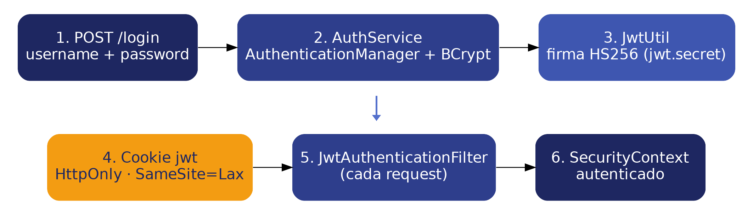
SEGURIDAD
Autenticación stateless con JWT
El sistema no usa HttpSession: cada petición se autentica desde cero a partir del token que la acompaña.
Header: algoritmo HS256
Payload: username + roles + expiración
Signature: HMAC-SHA256 con jwt.secret
10

Slide 11
EXPLICACIÓN DEL CÓDIGO
JwtUtil — generación del token
public String generateToken(
UserDetails userDetails) {
List<String> roles = userDetails
.getAuthorities().stream()
.map(GrantedAuthority::getAuthority)
.collect(Collectors.toList());
return Jwts.builder()
.subject(userDetails.getUsername())
.claim("roles", roles)
.issuedAt(new Date())
.expiration(new Date(now + expMs))
.signWith(secretKey)
.compact();
}
El subject del token es el username; el claim "roles" evita volver a consultar la BD en cada petición.
signWith(secretKey) firma el token con la clave definida en jwt.secret (variable de entorno JWT_SECRET).
expiration fija el vencimiento del token (por defecto 1 hora, configurable con JWT_EXPIRATION).
JwtUtil es el único componente de la aplicación que conoce la clave secreta.
11

Slide 12
SEGURIDAD
Autorización en tres niveles
Nivel 1 — Reglas HTTP en SecurityConfig
1
/admin/** exige ROLE_ADMIN · /tasks/** exige estar autenticado.
Nivel 2 — @PreAuthorize a nivel de método
2
AdminController verifica el rol antes de ejecutar cualquier método, aunque falle el nivel 1.
Nivel 3 — Verificación de propiedad del recurso
3
TaskController.findOwned() confirma que la tarea pertenezca al usuario autenticado.
12

Slide 13
DISEÑO E INTERFAZ
Interfaz unificada con Thymeleaf + Bootstrap
1
Inicio
2
Mis Tareas
Landing pública para visitantes; resumen de estadísticas para usuarios autenticados (misma URL, contenido condicional).
Tabla con tarjetas resumen (Total, Pendientes, En Progreso, Completadas) y modal de confirmación al eliminar.
3
Formulario de Tarea
4
Panel de Administración
Un único formulario sirve para crear y editar, con validación visual inline y contador de caracteres.
Tablas duales de usuarios y tareas con métricas globales, exclusivo para el rol ADMIN.
Fragmentos reutilizables (navbar, footer, alerts, head) garantizan una identidad visual consistente en toda la aplicación, con diseño 100% responsivo (Bootstrap grid).
13

Slide 14
PUESTA EN MARCHA
Despliegue del sistema
1
2
3
4
Clonar
Base de datos
Variables de entorno
Ejecutar
git clone + cd task-manager
schema.sql y data.sql sobre MySQL 8
DB_URL, DB_USERNAME, DB_PASSWORD, JWT_SECRET
mvn spring-boot:run → puerto 8081
Ninguna credencial va escrita en el código: la URL de la base de datos, el usuario, la contraseña y la clave JWT se leen de variables de entorno del sistema operativo.
14

Slide 15
CIERRE
Conclusiones
2
3
5
100%
roles de acceso
(USER / ADMIN)
niveles de
autorización
variables de entorno
externalizadas
contraseñas
cifradas con BCrypt
Task Manager centraliza la gestión de tareas del equipo eliminando la dependencia de hojas de cálculo manuales.
La arquitectura en capas y la separación Controller–Service–Repository facilitan el mantenimiento y la escalabilidad futura.
La seguridad se implementó con defensa en profundidad: HTTP + método + propiedad del recurso, no un único punto de control.
15

Slide 16
GRACIAS
¿Preguntas?
Morales Bueno, Herbert · Espinoza Navarro, Leyla · Garcia Huaman, Jose Gabriel · Quispe Gamarra, Luis Alberto
Task Manager — Grupo N.º 10 — Marcos de Desarrollo Web

